Slide 1
Il Modello di Harris-Wilson
Ricerca Operativa
Emanuele Borgonovo

Slide 2
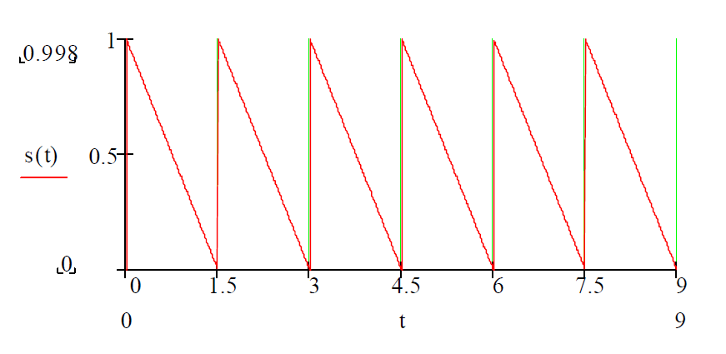
Ipotesi sull’andamento delle scorte

Slide 3
Elementi Principali del Modello
Costo di ordinazione:
S/x è il numero di volte in cui decidiamo di ordinare.
Costo di stoccaggio:
Valore della merce in inventario:

Slide 4
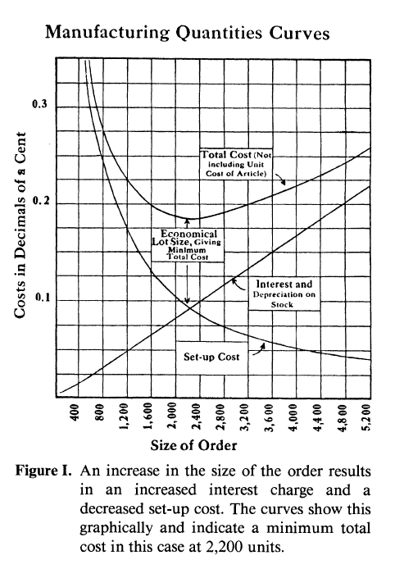
Componenti della funzione costo

Slide 5
La quantità di ordinazione ottima
La funzione costo è:

Slide 6
Formula EOQ

Slide 7
Sensibilità
Se raddoppia domanda devo raddoppiare la quantità ordinata e, quindi, il magazzino?

Slide 8
Costo all’ottimo

Slide 9
Esempio
S=10000
m=80
g=150
X*=?

Slide 10
Sconto
Un fornitore vi offre la possibilità di comperare ad un prezzo ridotto, p0, se acquistate una quantità x non inferiore a x0.
Cosa decidete?
Se x0<x*, non cambia l’ordine ottimo, riceviamo un regalo!
Se x0>x* occorre valutare la convenienza.

Slide 11
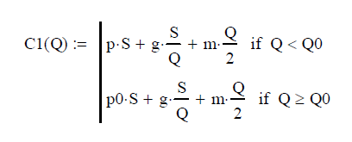
Sconto II
La nuova funzione costo è la linea rossa

Slide 12
Sconto (II)
Confrontiamo il costo ottimo a x* con il nuovo costo.

Slide 13
Bibliografia
Erlenkotter D., 1989: “An Early Classic Misplaced: Ford W. Harris’s Economic Order Quantity Model of 1915,” Management Science, 35 (7), pp. 898-900.
Harris F.W., 1915: “How many parts to make at once,”Factory, The Magazine of Management, 10, 2, 135-136,152, Reprinted in Operations Research, 1990,38 (6), pp.947-950.
Erlenkotter D., 1989: “An Early Classic Misplaced: Ford W. Harris’s Economic Order Quantity Model of 1915,” Management Science, 35 (7), pp. 898-900.

